Slide 1
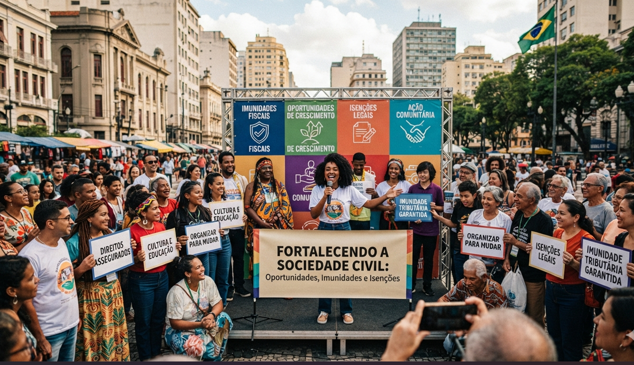
Oportunidades, imunidades e isenções Organizações da sociedade civil
Francisco Leite Duarte

Slide 2
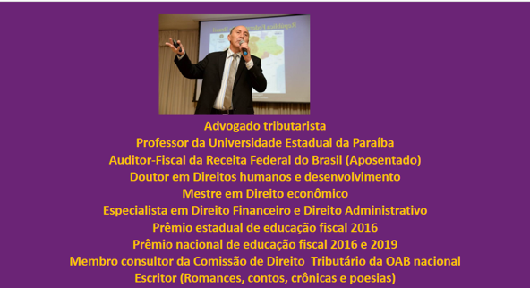

Oportunidades, imunidades e isenções para as Organizações da sociedade civil - OSCs
Francisco Leite Duarte

Slide 3

Oportunidades, imunidades e isenções para as Organizações da sociedade civil - OSCs
Francisco Leite Duarte

Slide 4
De que estamos falando?
IMUNIDADES
ISENÇÕES
Não incidência por querer da Constituição
Dispensa do tributo feita pela lei

Slide 5
A velha ordem normativa
Terceiro setor
Irpj: imunidade ou isenção
CSLL: Imunidade ou isenção
COFINS: isenção sobre as receitas das atividades próprias
  Se atividade própria: regime cumulativo
PIS receita bruta: isentas
PIS folha de salário: tributadas
IRRF pessoa física: Devem efetuar a retenção

Slide 6
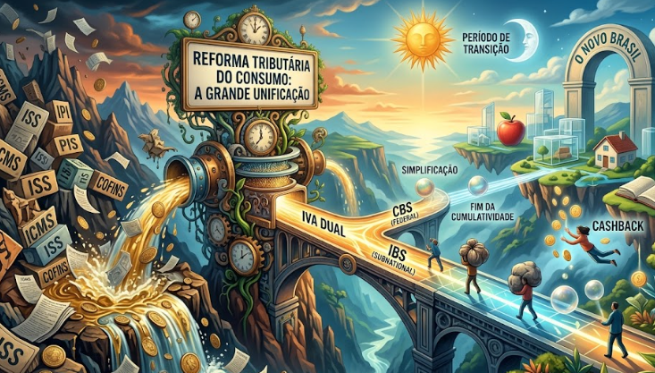
O novo sistema tributário nacional
Agora, o bicho pega?

Slide 7
Impacto tributário nas OSCs
Emenda Constitucional 132/2023
Lei complementar 214/2025
Lei complementar 224/2025
Lei complementar 227/2026

Slide 8
Art. 150. Sem prejuízo de outras garantias asseguradas ao contribuinte, é vedado à União, aos Estados, ao Distrito Federal e aos Municípios:
VI - instituir impostos sobre:
b) entidades religiosas e templos de qualquer culto, inclusive suas organizações assistenciais e beneficentes; (Redação dada pela Emenda Constitucional nº 132, de 2023)
§ 1º A vedação do inciso III, b, não se aplica aos tributos previstos nos arts. 148, I, 153, I, II, IV e V; e 154, II; ...(Exceções: Empréstimos compulsórios(calamidades) , II, IE, IPI, IOF
§ 4º - As vedações expressas no inciso VI, alíneas "b" e "c", compreendem somente o patrimônio, a renda e os serviços, relacionados com as finalidades essenciais das entidades nelas mencionadas.

Slide 9
Art. 156-A. Lei complementar instituirá imposto sobre bens e serviços de competência compartilhada entre Estados, Distrito Federal e Municípios.
I - incidirá sobre operações com bens materiais ou imateriais, inclusive direitos, ou com serviços;
II - incidirá também sobre a importação de bens materiais ou imateriais, inclusive direitos, ou de serviços realizada por pessoa física ou jurídica, ainda que não seja sujeito passivo habitual do imposto, qualquer que seja a sua finalidade;
III - não incidirá sobre as exportações, assegurados ao exportador a manutenção e o aproveitamento dos créditos relativos às operações nas quais seja adquirente de bem material ou imaterial, inclusive direitos, ou serviço, observado o disposto no § 5º, III;

Slide 10
Lei complementar 214, de 16 de janeiro de 2025
Art. 8º São imunes ao IBS e à CBS as exportações de bens e de serviços, nos termos do Capítulo V deste Título.
Art. 9º São imunes também ao IBS e à CBS os fornecimentos:
II - realizados por entidades religiosas e templos de qualquer culto, inclusive suas organizações assistenciais e beneficentes;
III - realizados por partidos políticos, inclusive seus institutos e fundações, entidades sindicais dos trabalhadores e instituições de educação e de assistência social, sem fins lucrativos;

Slide 11
ATENÇÃO
§ 3º A imunidade prevista no inciso III do caput deste artigo aplica-se, exclusivamente, às pessoas jurídicas sem fins lucrativos que cumpram, de forma cumulativa, os requisitos previstos no art. 14 da Lei nº 5.172, de 25 de outubro de 1966 .
§ 4º As imunidades das entidades previstas nos incisos I a III do caput deste artigo não se aplicam às suas aquisições de bens materiais e imateriais, inclusive direitos, e serviços.

Slide 12
§ 2º Para efeitos do disposto no inciso II do caput deste artigo, considera-se:
I - entidade religiosa e templo de qualquer culto a pessoa jurídica de direito privado sem fins lucrativos que tem como objetivos professar a fé religiosa e praticar a religião; e
II - organização assistencial e beneficente a pessoa jurídica de direito privado sem fins lucrativos vinculada e mantida por entidade religiosa e templo de qualquer culto, que fornece bens e serviços na área de assistência social, sem discriminação ou exigência de qualquer natureza aos assistidos.

Slide 13
Código Tributário Nacional
Art. 14. O disposto na alínea c do inciso IV do art. 9º é subordinado à observância dos seguintes requisitos pelas entidades nêle referidas:
I – não distribuírem qualquer parcela de seu patrimônio ou de suas rendas, a qualquer título;
II - aplicarem integralmente, no País, os seus recursos na manutenção dos seus objetivos institucionais;
III - manterem escrituração de suas receitas e despesas em livros revestidos de formalidades capazes de assegurar sua exatidão.
§ 1º Na falta de cumprimento do disposto neste artigo, ou no § 1º do art. 9º, a autoridade competente pode suspender a aplicação do benefício.
§ 2º Os serviços a que se refere a alínea c do inciso IV do art. 9º são exclusivamente, os diretamente relacionados com os objetivos institucionais das entidades de que trata este artigo, previstos nos respectivos estatutos ou atos constitutivos.

Slide 14
Impostos sobre a renda
Requisitos da lei 9.532, de 1997, art.12
.
Considera-se imune a instituição de educação ou de assistência social que preste os serviços para os quais houver sido instituída e os coloque à disposição da população em geral, em caráter complementar às atividades do Estado, sem fins lucrativos
Não estão abrangidos pela imunidade os rendimentos e ganhos de capital auferidos em aplicações financeiras de renda fixa ou de renda variável.
( Pelo STF continua imune)

Slide 15
Impostos sobre a renda
Requisitos da lei 9.532, de 1997, art.12
Considera-se entidade sem fins lucrativos a que não apresente superávit em suas contas ou, caso o apresente em determinado exercício, destine referido resultado, integralmente, à manutenção e ao desenvolvimento dos seus objetivos sociais.

Slide 16
Impostos sobre a renda
Requisitos da lei 9.532, de 1997, art.12
não remunerar, por qualquer forma, seus dirigentes pelos serviços prestados;
b) aplicar integralmente seus recursos na manutenção e desenvolvimento dos seus objetivos sociais;
c) manter escrituração completa de suas receitas e despesas em livros revestidos das formalidades que assegurem a respectiva exatidão;

Slide 17
Impostos sobre a renda
Requisitos da lei 9.532, de 1997, art.12
.
.
d) conservar em boa ordem, pelo prazo de cinco anos, contado da data da emissão, os documentos que comprovem a origem de suas receitas e a efetivação de suas despesas, bem assim a realização de quaisquer outros atos ou operações que venham a modificar sua situação patrimonial;
e) apresentar, anualmente, Declaração de Rendimentos, em conformidade com o disposto em ato da Secretaria da Receita Federal ( EFD)
f) recolher os tributos retidos sobre os rendimentos por elas pagos ou creditados e a contribuição para a seguridade social relativa aos empregados, bem assim cumprir as obrigações acessórias daí decorrentes;

Slide 18
Impostos sobre a renda
Requisitos da lei 9.532, de 1997, art.12
g) assegurar a destinação de seu patrimônio a outra instituição que atenda às condições para gozo da imunidade, no caso de incorporação, fusão, cisão ou de encerramento de suas atividades, ou a órgão público;
h) outros requisitos, estabelecidos em lei específica, relacionados com o funcionamento das entidades a que se refere este artigo.

Slide 19
Impostos sobre a renda
Requisitos da lei 9.532, de 1997, art.12
g) assegurar a destinação de seu patrimônio a outra instituição que atenda às condições para gozo da imunidade, no caso de incorporação, fusão, cisão ou de encerramento de suas atividades, ou a órgão público;
h) outros requisitos, estabelecidos em lei específica, relacionados com o funcionamento das entidades a que se refere este artigo.

Slide 20
Lei do IBS/ CBS
Art. 6º O IBS e a CBS não incidem sobre:
VIII - doações sem contraprestação em benefício do doador;;
IX - transferências de recursos públicos e demais bens públicos para organizações da sociedade civil constituídas como pessoas jurídicas sem fins lucrativos no País, por meio de termos de fomento, termos de colaboração, acordos de cooperação, termos de parceria, termos de execução descentralizada, contratos de gestão, contratos de repasse, subvenções, convênios e demais instrumentos celebrados pela administração pública direta, por autarquias e por fundações públicas;

Slide 21
IBS/ CBS
§ 1º O IBS e a CBS incidem sobre o conjunto de atos ou negócios jurídicos envolvendo as hipóteses previstas nos incisos III a VII do caput deste artigo que constituam, na essência, operação onerosa com bem ou com serviço.

Slide 22
ITCMD – NÃO INCIDÊNCIA – LC 227
Art. 149. É imune ao ITCMD:
I - a transmissão causa mortis ou por doação em que figure como sucessor ou donatário:
c) as entidades religiosas e os templos de qualquer culto, inclusive suas organizações assistenciais e beneficentes;
f) as instituições sem fins lucrativos com finalidade de relevância pública e social, incluídos os institutos científicos e tecnológicos;

Slide 23
ITCMD – NÃO INCIDÊNCIA – LC 227
§ 1º O gozo das imunidades de que trata este artigo aplica-se:
I - exclusivamente às transmissões de bens ou direitos relacionados às suas finalidades essenciais, ou às delas decorrentes, na hipótese da alínea “b” do inciso I do caput deste artigo;
II - exclusivamente às transmissões de bens ou direitos relacionados às suas finalidades essenciais, ou às delas decorrentes, na hipótese das alíneas “c” a “f” do inciso I e da alínea “b” do inciso III do caput deste artigo;
III - exclusivamente às pessoas jurídicas sem fins lucrativos que atendam, de forma cumulativa, aos requisitos previstos no art. 14 da Lei nº 5.172, de 25 de outubro de 1966, nas hipóteses previstas nas alíneas “d”, “e” e “f” do inciso I e na alínea “b” do inciso III do caput deste artigo;

Slide 24
ITCMD – NÃO INCIDÊNCIA – LC 227
§ 1º O gozo das imunidades de que trata este artigo aplica-se:
IV - a partir da data do protocolo de declaração que ateste o cumprimento dos requisitos legais, pela instituição, à administração tributária do Estado ou do Distrito Federal, conforme estabelecido na legislação estadual ou distrital, nas hipóteses previstas na alínea “f” do inciso I e na alínea “b” do inciso III do caput deste artigo.
§ 2º A legislação do ente federativo competente poderá estabelecer mecanismos simplificados para verificação da idoneidade das instituições sem fins lucrativos com finalidade pública e social, podendo ser sobrestados os efeitos da imunidade, quando houver fundados indícios de fraude.

Slide 25
ITCMD – NÃO INCIDÊNCIA – LC 227
§ 3º Observado o contraditório e a ampla defesa, o reconhecimento da imunidade pelo ente federativo será anulado ou cassado de ofício, a qualquer tempo, sempre que se apure que o beneficiário não satisfazia ou deixou de satisfazer as condições, ou não cumpria ou deixou de cumprir os requisitos, para o gozo do benefício.
§ 4º O disposto neste artigo não dispensa a prática de atos assecuratórios do cumprimento das obrigações acessórias previstas na legislação de regência do imposto.

Slide 26
Imunidades impostos
Impostos sobre o patrimônio
Requisitos
Requisitos do CTN
Requisitos de leis estaduais ou municipais
No caso do ITR mesmos requisitos para o IR
ITCMD
IPVA
IPTU
ITR
ITBI
IBS/CBS

Slide 27
IMUNIDADES
CONTRIBUIÇÕES SOCIAIS

Slide 28
Art. 195. A seguridade social será financiada por toda a sociedade, de forma direta e indireta, nos termos da lei, mediante recursos provenientes dos orçamentos da União, dos Estados, do Distrito Federal e dos Municípios, e das seguintes contribuições sociais:
V - sobre bens e serviços, nos termos de lei complementar. (Incluído pela Emenda Constitucional nº 132, de 2023) (Vide Lei Complementar nº 214, de 2026)
§ 7º São isentas de contribuição para a seguridade social as entidades beneficentes de assistência social que atendam às exigências estabelecidas em lei.

Slide 29
Imunidades a contribuições sociais
Art. 22 e 23 da Lei 8.212, de 1991:
vinte por cento sobre o total das remunerações pagas, devidas ou creditadas a qualquer título, durante o mês, aos segurados empregados e trabalhadores avulsos que lhe prestem serviços, destinadas a retribuir o trabalho, qualquer que seja a sua forma, inclusive as gorjetas, os ganhos habituais sob a forma de utilidades e os adiantamentos decorrentes de reajuste salarial, quer pelos serviços efetivamente prestados, quer pelo tempo à disposição do empregador ou tomador de serviços, nos termos da lei ou do contrato ou, ainda, de convenção ou acordo coletivo de trabalho ou sentença normativa.

Slide 30
Imunidades a contribuições sociais
Art. 22 e 23 da Lei 8.212, de 1991:
II - para o financiamento do benefício previsto nos arts. 57 e 58 da Lei nº 8.213, de 24 de julho de 1991, e daqueles concedidos em razão do grau de incidência de incapacidade laborativa decorrente dos riscos ambientais do trabalho, sobre o total das remunerações pagas ou creditadas, no decorrer do mês, aos segurados empregados e trabalhadores avulsos:
a) 1% (um por cento) para as empresas em cuja atividade preponderante o risco de acidentes do trabalho seja considerado leve;
b) 2% (dois por cento) para as empresas em cuja atividade preponderante esse risco seja considerado médio;
c) 3% (três por cento) para as empresas em cuja atividade preponderante esse risco seja considerado grave.

Slide 31
Imunidades contribuições sociais
Requisitos
As do artigo 14 do CTN
Requisitos da Lei 12.101, de 2009, art. 29
Art. 29. A entidade beneficente certificada na forma do Capítulo II fará jus à isenção do pagamento das contribuições de que tratam os arts. 22 e 23 da Lei nº 8.212, de 24 de julho de 1991, desde que atenda, cumulativamente, aos seguintes requisitos:

Slide 32
ISENÇÕES

Slide 33
Isenções federais: Isenções IRPJ e CSLL
LEI Nº 9.532, DE 10 DE DEZEMBRO DE 1997.
Art. 15. Consideram-se isentas as instituições de caráter filantrópico, recreativo, cultural e científico e as associações civis que prestem os serviços para os quais houverem sido instituídas e os coloquem à disposição do grupo de pessoas a que se destinam, sem fins lucrativos.
§ 1º A isenção a que se refere este artigo aplica-se, exclusivamente, em relação ao imposto de renda da pessoa jurídica e à contribuição social sobre o lucro líquido, observado o disposto no parágrafo subseqüente.
§ 2º Não estão abrangidos pela isenção do imposto de renda os rendimentos e ganhos de capital auferidos em aplicações financeiras de renda fixa ou de renda variável.

Slide 34
Isenções federais:IRPJ e CSLL
Às instituições isentas aplicam-se as disposições do art. 12, § 2°, alíneas "a" a "e" e § 3° e dos arts. 13 e 14.
Art. 12. Para efeito do disposto no art. 150, inciso VI, alínea "c", da Constituição, considera-se imune a instituição de educação ou de assistência social que preste os serviços para os quais houver sido instituída e os coloque à disposição da população em geral, em caráter complementar às atividades do Estado, sem fins lucrativos.
§ 1º Não estão abrangidos pela imunidade os rendimentos e ganhos de capital auferidos em aplicações financeiras de renda fixa ou de renda variável.
§ 2º Para o gozo da imunidade, as instituições a que se refere este artigo, estão obrigadas a atender aos seguintes requisitos:
a) não remunerar, por qualquer forma, seus dirigentes pelos serviços prestados;
b) aplicar integralmente seus recursos na manutenção e desenvolvimento dos seus objetivos sociais;

Slide 35
Isenções federais
MEDIDA PROVISÓRIA Nº 2.158-35, DE 24 DE AGOSTO DE 2001.
PIS/PASEP
COFINS

Slide 36
Isenções federais –pis cofins
Art. 14. Em relação aos fatos geradores ocorridos a partir de 1º de fevereiro de 1999, são isentas da COFINS as receitas:
(...)
X - relativas às atividades próprias das entidades a que se refere o art. 13.

Slide 37
Isenções federais –pis cofins – Art. 13
templos de qualquer culto;
partidos políticos;
instituições de educação e de assistência social que preencham as condições e requisitos do art. 12 da Lei nº 9.532, de 10 de dezembro de 1997;
d) instituições de caráter filantrópico, recreativo, cultural, científico e as associações, que preencham as condições e requisitos do art. 15 da Lei nº 9.532, de 1997;
sindicatos, federações e confederações;

Slide 38
Isenções federais –pis cofins – Art. 13
serviços sociais autônomos, criados ou autorizados por lei;
conselhos de fiscalização de profissões regulamentadas;
fundações de direito privado;
i) fundações públicas instituídas ou mantidas pelo Poder Público;
j) condomínios de proprietários de imóveis residenciais ou comerciais; e
k) a Organização das Cooperativas Brasileiras (OCB); l) as Organizações Estaduais de Cooperativas previstas no art. 105 e seu § 1º da Lei nº 5.764, de 1971.

Slide 39
Isenções federais –pis cofins
PIS FOLHA DE SALÁRIO
Art. 13. A contribuição para o PIS/PASEP será determinada com base na folha de salários, à alíquota de um por cento, pelas seguintes entidades:
....
IV - instituições de caráter filantrópico, recreativo, cultural, científico e as associações, a que se refere o art. 15 da Lei nº 9.532, de 1997;

Slide 40
Isenções cofins
A isenção da cofins incide apenas sobre as receitas próprias auferidas pela entidade, assim consideradas pelo parágrafo segundo do artigo 47 da IN SRF 247, de 2002:
Art. 47. As entidades relacionadas no art. 9º desta Instrução Normativa:
I - não contribuem para o PIS/Pasep incidente sobre o faturamento; e
II - são isentas da Cofins em relação às receitas derivadas de suas atividades próprias.

Slide 41
Isenções cofins
Para efeito de fruição dos benefícios fiscais previstos neste artigo, as entidades de educação, assistência social e de caráter filantrópico devem possuir o Certificado de Entidade Beneficente de Assistência Social expedido pelo Conselho Nacional de Assistência Social, renovado a cada três anos, de acordo com o disposto no art. 55 da Lei nº 8.212, de 1991.

Slide 42
Isenções cofins
As receitas decorrentes de serviços prestados,
por exemplo, são consideradas não próprias e sobre elas incide a cofins

Slide 43
Resumão – foco Reforma tributária do consumo

Slide 44
Preservação das imunidades
A Reforma Tributária não eliminou as imunidades constitucionais das OSCs.
Entidades Beneficentes (CEBAS): Continuam protegidas pela imunidade em suas atividades-fim.

Slide 45
Prestação de serviços
Atividades econômicas acessórias: OSCs que vendem produtos ou prestam serviços comerciais para se sustentar (ex: bazares, cursos pagos, consultorias) precisam atenção às regras de incidência do IBS/CBS.
Geração e Aproveitamento de Créditos: Como as OSCs geralmente não repassam impostos na cadeia, elas se tornam "consumidoras finais" dos tributos, gerando o risco de acumular créditos tributários que não conseguem abate

Slide 46
Financiamento, Contratos e Parcerias Públicas
Parcerias com o Poder Público (MROSC): Os valores de repasses de termos de colaboração e fomento precisarão ser recalculados para absorver o aumento de custos dos insumos sob a nova tributação.

Slide 47
Doações
Doações protegidas: Ficou estabelecida a imunidade e isenção do ITCMD (imposto sobre doações) para repasses financeiros direcionados a entidades sem fins lucrativos de relevância social.

Slide 48

O grande gargalho

Slide 49
O grande gargalho
O aumento no Setor de Serviços: A alíquota padrão estimada do IVA Dual deve girar em torno de 26% a 28%.
Impacto na cadeia de insumos: Embora as OSCs tenham imunidade sobre suas receitas e serviços próprios, elas consomem produtos e serviços do mercado.
Custos Operacionais mais altos: Serviços essenciais contratados pelas OSCs (contabilidade, segurança, TI, assessoria jurídica, aluguéis) sofrerão aumento direto na alíquota, encarecendo os projetos sociais.

Slide 50
Plano de ação
Revisão Orçamentária: Mapear o impacto do aumento de alíquotas nos principais fornecedores de serviços da organização.
Adequação Contábil: Atualização dos sistemas de gestão e contabilidade para lidar com a apuração segregada de IBS e CBS.
Fortalecimento Jurídico: Garantir que todas as certificações e títulos de isenção/imunidade (como CEBAS) estejam rigorosamente em dia.

Slide 51
Conclusão
A reforma simplifica o macroambiente, mas exige leitura regulatória afiada do Terceiro Setor.
O foco das OSCs deve ser a eficiência de custos e a negociação de contratos para proteger a sustentabilidade financeira institucional.
Fortalecimento Jurídico: Garantir que todas as certificações e títulos de isenção/imunidade (como CEBAS) estejam rigorosamente em dia.

Slide 52

Oportunidades, imunidades e isenções para as Organizações da sociedade civil - OSCs
Francisco Leite Duarte

